Slide 1
ЕВАНГЕЛИЕ

Slide 2
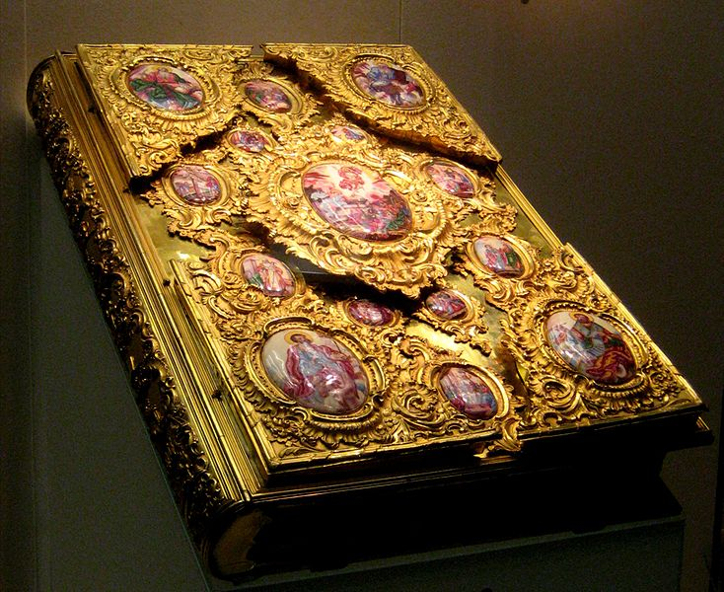
Ева́нгелие (греч. εὐαγγέλιον — «благая весть») — жизнеописание Иисуса Христа; книги, в которых рассказывается о божественной природе Иисуса Христа, его рождении, жизни, чудесах, смерти, воскресении и вознесении.

Slide 3
Содержание
В Евангелиях содержатся описания рождения и жизни Иисуса Христа, его смерти и чудесного воскресения, а также проповеди, поучения и притчи.
Каждый из авторов Евангелия делал упор на те моменты жизни и деятельности Иисуса Христа, которые он считал наиболее важными. Часть событий упоминается только в одних и не упоминается в других Евангелиях.
Основные, упомянутые в Евангелиях, события в жизни Христа постепенно стали отмечаться в качестве церковных праздников теми народами, которые приняли христианство.

Slide 4
Авторство канонических Евангелий

Slide 5
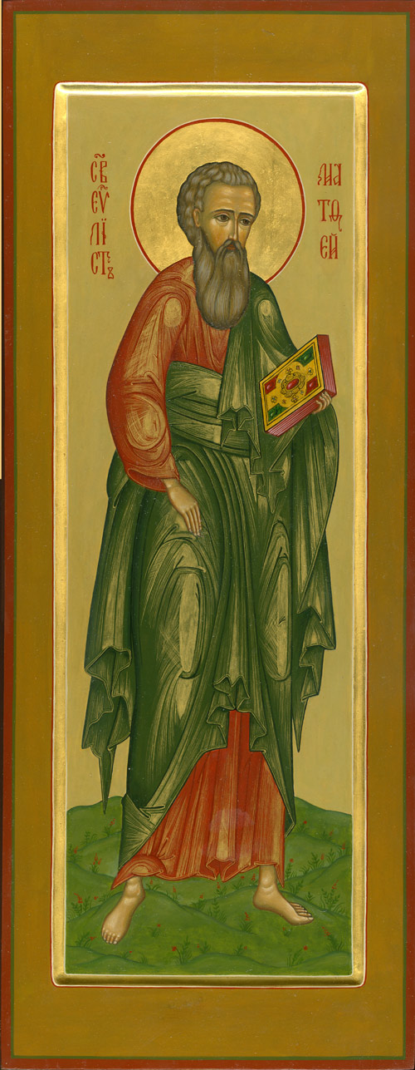
Апостол Матфей
Евангелие от Матфея благовествует, главным образом, о том, что Иисус Христос есть обетованный Богом Мессия, предвозвещенный в Ветхом Завете пророками и посланный от Бога, из рода Давида и Авраама.

Slide 6
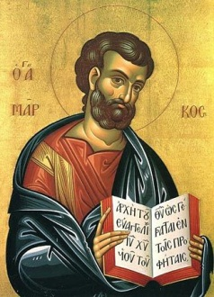
Апостол Марк
Евангелие от Марка является краткой записью проповеди и рассказов первоверховного апостола. Одной из центральных Богословских тем в Евангелии святого Марка является тема силы Божией, совершающейся в немощи человеческой, ибо Господь делает возможным то, что у людей невозможно.

Slide 7
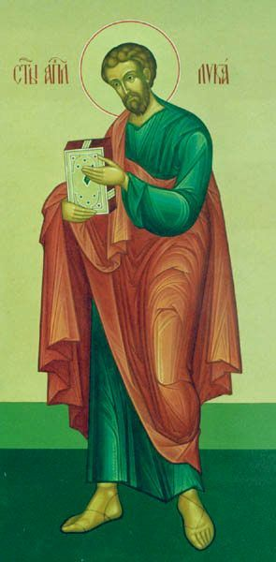
Апостол Лука
Его Евангелие, единственное из четырёх, рассказывает подробно историю Рождества и даже один эпизод из детства Иисуса: как вместе с семьёй Он отправился на праздник в Иерусалим и как потом задержался в доме Отца Своего, то есть в Храме.
Но главное отличие этого Евангелия от остальных — это его литературное изящество. Лука сочетает разные стили (к сожалению, в современных переводах эта черта его книги обычно пропадает): тут мы видим и изысканную греческую прозу, и поэтические гимны (единственные во всём Новом Завете), и торжественное повествование в стиле Ветхого Завета, и афористические изречения.

Slide 8
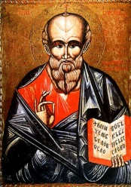
Апостол Иоанн
Апостолу традиционно приписывается авторство пяти книг Нового Завета: Евангелия от Иоанна, 1-го, 2-го и3-го послания Иоанна и Откровения Иоанна Богослова (Апокалипсиса). Некоторые исследователи оспаривают авторство апостола. Имя Иоанн Богослов апостол получил из-за именования Иисуса Христа в Евангелии от Иоанна Словом Божьим.

